Slide 1
Projeto de Sistemas de Informação
Professor : Márcio Palheta

Slide 2

Projeto de Sistemas de Informação
Professor : Márcio Palheta
Equipe:
Evaldo Fredson
Gustavo Machado
Luiz Henrique
Reginaldo Costa
Willian Alves

Slide 3
Projeto de Sistemas de Informação
Professor : Márcio Palheta
Equipe:
Evaldo Fredson
Gustavo Machado
Luiz Henrique
Reginaldo Costa
Willian Alves

Slide 4
Projeto
SISPAN
Sistema que tem por objetivo agilizar os serviços de venda, compra e produção dos produtos, além de organizar os dados dos administradores, funcionários, clientes para uma melhor agilidade no processo de atividades da padaria, e também gerar relatórios para melhor administração.

Slide 5
SISPAN - funcionalidades essenciais
Manter produtos
Manter Receitas
Manter Fornecedores
Manter Clientes
Controle de Vendas
Manter compras

Slide 6
Casos de Uso
Luiz Henrique
Casos de Uso | Descrição | Atores | WEB | MOBILE
Preço de Produto (Mobile) | Através de leitura pela câmera, poderá consultar o preço do produto específico | Cliente Atendente |  | X
Manter Encomenda Periódica | Realizar encomendas periódicas, ex.: 6 pães todos os dias | Cliente Funcionário | X | X
Avaliar Serviços | Canal onde cliente avalia os serviços prestados pela Panificadora | Cliente | X | X
FeedBack | Funcionário registra feedback das avaliações e cliente visualiza o feedback | Cliente Funcionário | X | X

Slide 7
Casos de Uso
Reginaldo Castro
Casos de Uso | Descrição | Atores | WEB | MOBILE
Manter Receita | Cadastrar as receitas dos produtos da panificadora | Padeiro Confeiteiro | X
Manter Produção | Realiza cadastro da produção no sistema | Padeiro Confeiteiro | X
Manter equipamentos | Cadastrar, editar e visualizar lista de equipamentos da produção | Padeiro Confeiteiro | X
Visualizar Receitas | Os funcionário poderão visualizar a qualquer momento as receitas que lhe convém. | Funcionários |  | X
Visualizar Produção | Os funcionário poderão visualizar que produtos estão sendo produzidos e que estão prontos para a venda | Funcionários |  | X
Visualizar Equipamentos | Os Funcionários visualizarao os estados de cada equipamento, assim como suas manutenções e reparos. | Funcionários |  | X

Slide 8
Casos de Uso
Willian Alves
Casos de Uso | Descrição | Atores | WEB | MOBILE
Registrar ponto | Registrar entrada e saída de funcionários | Funcionário | X
Efetuar Venda | Efetua as vendas de produtos | Funcionário |  | X
Emitir Relatório de Ponto | Relatório de ponto dos funcionários | Funcionário Gerente | X | X
Cadastrar Produto | Cadastro de Produtos | Funcionário Gerente | X
Gerenciar Usuário | Altera dados e login Funcionário | Gerente | X
Manter Ponto | Justifica inconsistências no ponto | Gerente | X
Emitir Relatório de venda | Relatório de vendas de produtos mensal | Gerente | X

Slide 9
Casos de Uso
Willian Alves
Casos de Uso | Descrição | Atores | WEB | MOBILE
Comprar Itens | Aquisição de produtos da padaria | Cliente | X | X
Pagar Compra | Efetivar pagamento de produtos adquiridos | Cliente | X
Encher Carrinho | Selecionar produtos a serem comprados | Cliente | X | X

Slide 10
Casos de Uso
Gustavo Machado
Casos de Uso | Descrição | Atores | WEB | MOBILE
Manter Planos de fidelidade | Administrador realiza o controle planos de fidelidade de seus clientes, como metas e premiações. | Gerente | X | X
Manter cadastro de fidelidade | Cliente cadastrado participa de um programa de fidelidade onde ganha pontos por consumir produtos promocionais ou combos de produtos oferecidos na padaria. Podendo tambem vincular-se ou desvincular-se de quais quer planos e também podendo este listar planos aos quais está vinculado e visualizar pontos ou premios nos respectivos planos. | Cliente | X | X
Manter promoções e premiações | Administrador realiza do controle de quais produtos podem ser postos em promoção ou usados como premiação para plano de fidelidade. Assim como a liberação de premiações para clientes. | Gerente | X | X

Slide 11
Casos de Uso
Evaldo Fredson
Casos de Uso | Descrição | Atores | WEB | MOBILE
Cadastrar Cliente | Cliente se cadastra no sistema | Cliente | X | X
Cadastrar Funcionário | Funcionário de cadastra no sistema | Gerente | X | X
Logar no Sistema | Entrar no sistema | Cliente Funcionário | X | X

Slide 12
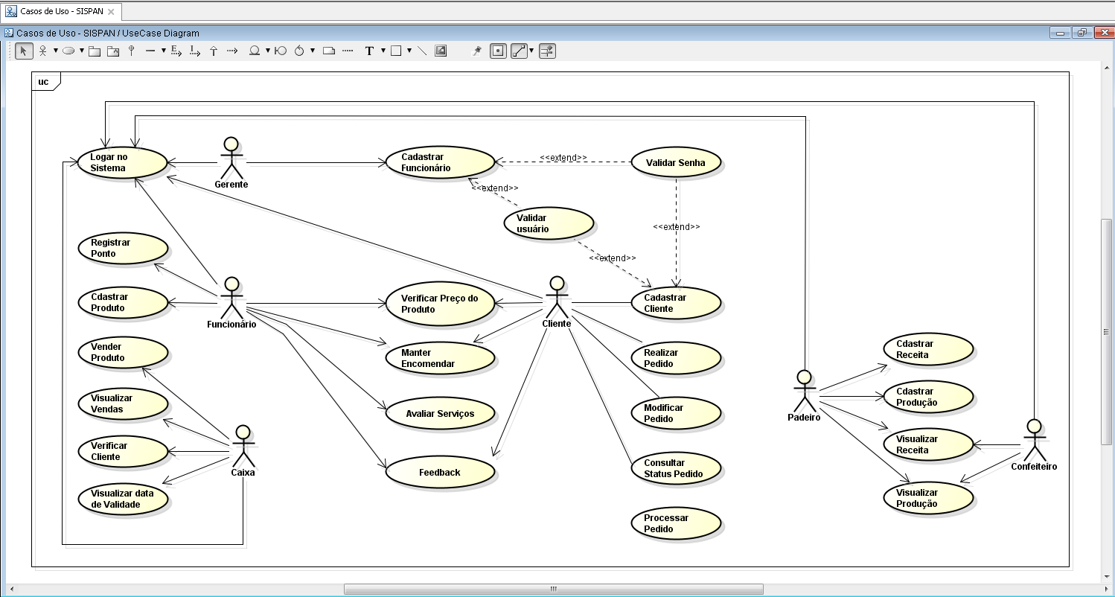
Casos de Uso

Slide 13
Segunda Parte do Exercício
24 de Fevereiro de 2016

Slide 14

User Stories
Priority | Narrative | Acceptance Criteria
1 | Como padeiro ou confeiteiro, Eu quero visualizar a produção diária por tipo de massa, para que o padeiro ou confeiteiro possa verificar a sua produção do dia. | Posso pesquisar com base na Massa Posso pesquisar com base em palavra do titulo
2 | Como Padeiro ou Confeiteiro, Quero cadastrar, editar, as produções feita diariamente, para manter o controle da produção em dia. | 1. Posso cadastrar, editar a produção diária
3 | Como Padeiro ou Confeiteiro, quero visualizar as receitas feitas por Padeiros ou Confeiteiros, para que novos funcionários possam verificar o padrão que são feitos os produtos. | Posso pesquisar as receitas por tipo de massa de Padaria ou Confeitaria Posso pesquisar com base me palavra do um titulo
4 | Como Padeiro ou Confeiteiro, quero visualizar a produção efetivada pelos Padeiros ou Confeiteiros, para que saibam quais os produtos serão feito no dia. | Posso pesquisar as produções por tipo de massa de Padaria ou Confeitaria Posso pesquisar com base me palavra do um titulo
5 | Como ajudante de padeiro, padeiro e confeiteiro, quero confirmar a produção diária com os produtos que foram feitos, apos o ultimo processo que é assar. | Posso atualizar a produção feita e concluir o produto como produzido. Posso visualizar o produto como pronto e disponivel para a venda.
as who i want
what so that
why
como que eu quero
o modo que
Porque
Reginaldo Castro

Slide 15
Priority | Narrative | Acceptance Criteria
6 | Como todos os funcionários, Eu quero acompanhar a produção que esta disponível para a venda, | Posso acompanhar os produtos que estão prontos para que possa estar no status de venda, para por no balcão. Posso acompanhar com base em palavra do titulo os produtos que estarão prontos para por na venda
as who i want
what so that
why
como que eu quero
o modo que
Porque
Reginaldo Castro

Slide 16
User Stories
Priority | Narrative | Acceptance Criteria
1 | Como cliente de negócios, eu quero vender na web meus produtos para que meus clientes possam comprar. | Meus produtos estejam sendo disponível na web para compra.
2 | Como cliente de negócios, eu quero cadastrar meu produtos para que possam ser visualizado por mim e meus clientes. | Quero cadastrar todos meus produtos no sistema.
3 | Como funcionário, eu quero registrar o horário de chegada e saída para que possa ter o controle de minhas horas trabalhadas | Poder registrar o horário de entrada e saída de qualquer forma.
4 | Como cliente de negócios, eu quero visualizar as vendas que meus funcionaram fizeram para que eu possa ter o controle e assim pagar a comissão deles. | Poder ver as vendas que foram feitas durante o dia e mês.
5 | Como funcionário, eu quero visualizar as vendas que fiz para que eu possa ter o controle. | Poder ver as vendas que foram feitas por mim durante o dia e mês.
as who i want
what so that
why
como que eu quero
o modo que
Porque
Willian Alves

Slide 17
User Stories
Priority | Narrative | Acceptance Criteria
6 | Como cliente final eu quero visualizar a data de validade de produtos para que eu possa comprar os produtos de meu interesse dentro da validade. | Poder Visualizar a data de validade dos produtos.
7 | Como cliente de negócios, eu quero visualizar a data de validade de produtos para que eu possa substituir os que venceram e os que estão próximo a data de validade, fazer outlet. | Poder Visualizar a data de validade dos produtos.
8 | Como cliente de negócios, eu quero poder visualizar todos os clientes que compraram para acompanhar o processo de compra ate a entrega. | Poder visualizar o status da compra de cada cliente.
9 | Como cliente, eu quero poder visualizar o status de minha compra para acompanhar o processo ate a entrega. | Poder visualizar o status da minha compra.
10 | Como cliente final, eu quero reservar uma quantidade “x” de pães para a hora que eu for adquirir tenha quantidade suficiente. | Poder reservar a quantidade de produto para determinada hora.
as who i want
what so that
why
como que eu quero
o modo que
Porque
Willian Alves

Slide 18
User Stories
Priority | Narrative | Acceptance Criteria
1 | Como Cliente , quero realizar encomendas periódicas, podendo Cadastrar, cancelar e editar para evitar fazer a mesma encomenda diversas vezes | Este procedimento poderá ser realizado somente com 3 dias de antecedência A quantidade mínima de dias por semana deve ser 3
2 | Como Funcionário, quero cadastrar ou cancelar as encomendas por falta de produto, pedido do cliente ou outro motivo | O Cancelamento poderá ser realizado com até 24 horas antes da data de inicio das encomendas.
3 | Como cliente, eu quero pesquisar o preço dos produto da prateleira para calcular os meus possíveis gastos | A busca deverá ocorrer através do código de barras gerado lido pela câmera do dispositivo mobile A busca poderá ocorrer através da digitação do numero do código de barras
4 | Como Cliente , quero avaliar os serviços prestados pela panificadora para que eu possa ter um relacionamento mais amigável e que eu possua um feedback da empresa | Deve ser informada a data do atendimento, e o serviço prestado.
5 | Como Gerente, quero responder o cliente de acordo com a avaliação feita por ela, para que ele saiba que estamos trabalhando para melhor atendê-lo | O feedback deverá ser enviado por e-mail ao cliente pelo sistema
as who i want
what so that
why
como que eu quero
o modo que
Porque
Luiz Henrique

Slide 19
User Stories
Priority | Narrative | Acceptance Criteria
1 | Como cliente, eu quero efetivar o cadastro online, para que eu posso fazer o pedido logo após o cadastro | Posso fazer cadastro pela Web Posso fazer o cadastro pelo smartphone
2 | Como Cliente, quero fazer o pedido e ser avisado por sms a cada mudança de Status do Pedido, para que eu saiba o momento da entrega. | Posso acompanhar por SMS Posso acompanhar pela página Web
3 | Como Gestor, eu quero efetivar o cadastro de funcionários no sistema e o usuário deve estar ativo imediatamente ativo, para que possa desempenhar suas atividades | Posso cadastrar, editar mais não pode excluir o Registro Posso consultar o Cadastro de Funcionários
4 | Como cliente, eu quero visualizar o status dos pedidos realizados, para que possa acompanhar a entrega do produto | Visualizar consulta de Pedidos realizados via WEB e Mobile
as who i want
what so that
why
como que eu quero
o modo que
Porque
Evaldo Fredson

Slide 20
Terceira Parte do Exercício
09 de Março de 2016 → 23 de Março de 2016

Slide 21
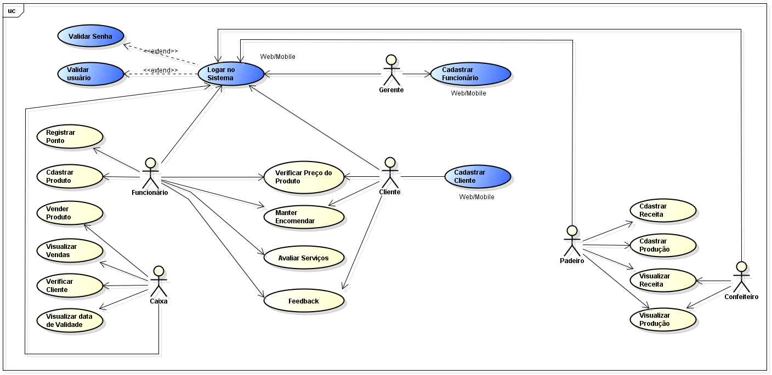
Diagrama de Caso de Uso
Evaldo Fredson

Slide 22
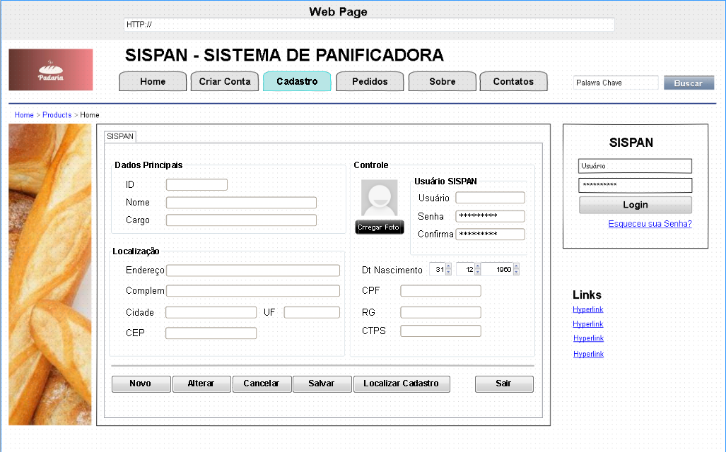
Cadastrar Funcionários
Evaldo Fredson

Slide 23
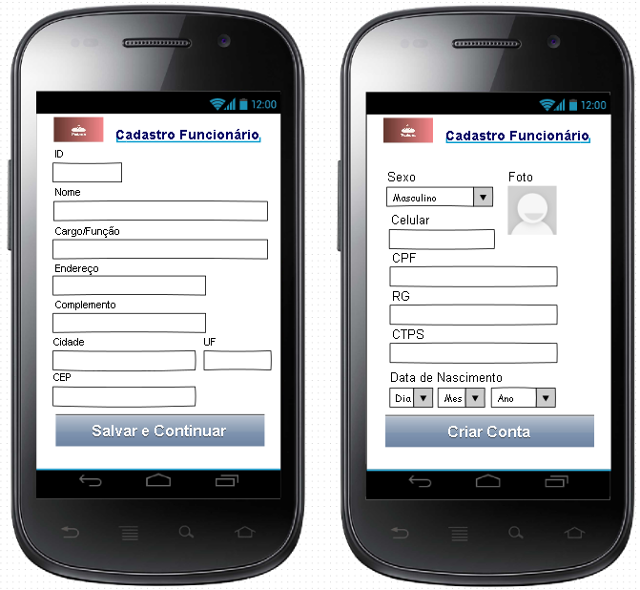
Cadastrar Funcionários
Evaldo Fredson

Slide 24
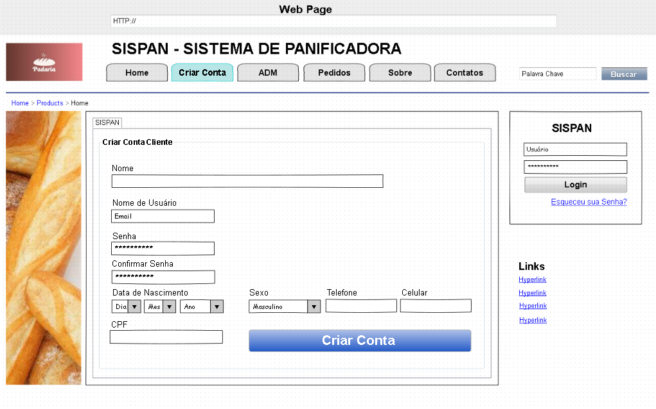
Cadastrar Cliente
Evaldo Fredson

Slide 25
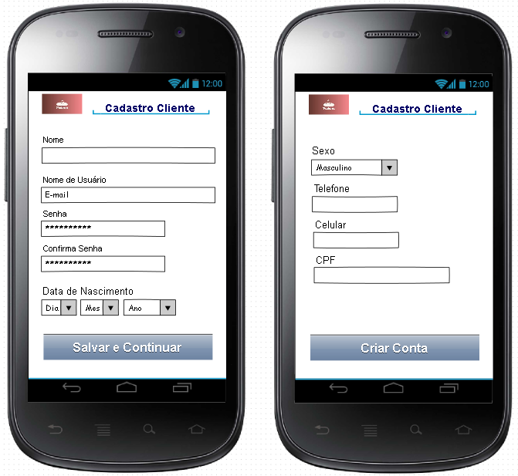
Cadastrar Cliente
Evaldo Fredson

Slide 26
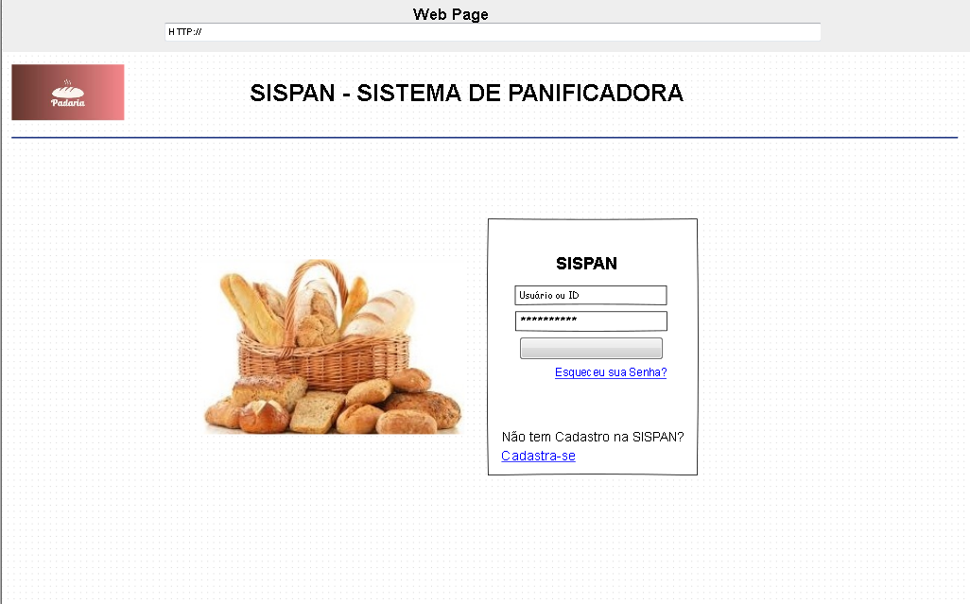
Logar no Sistema
Evaldo Fredson

Slide 27
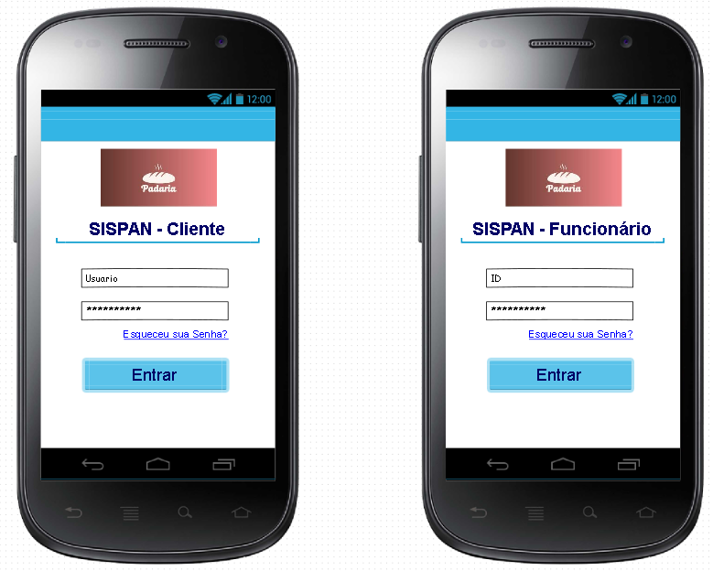
Logar no Sistema - Mobile
Evaldo Fredson

Slide 28
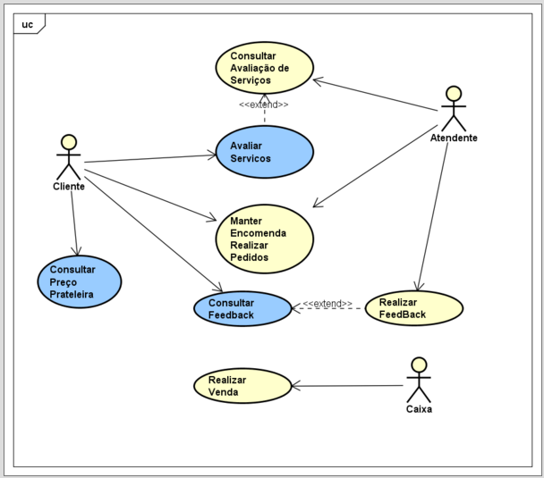
Diagrama de Caso de Uso
Luiz Henrique

Slide 29
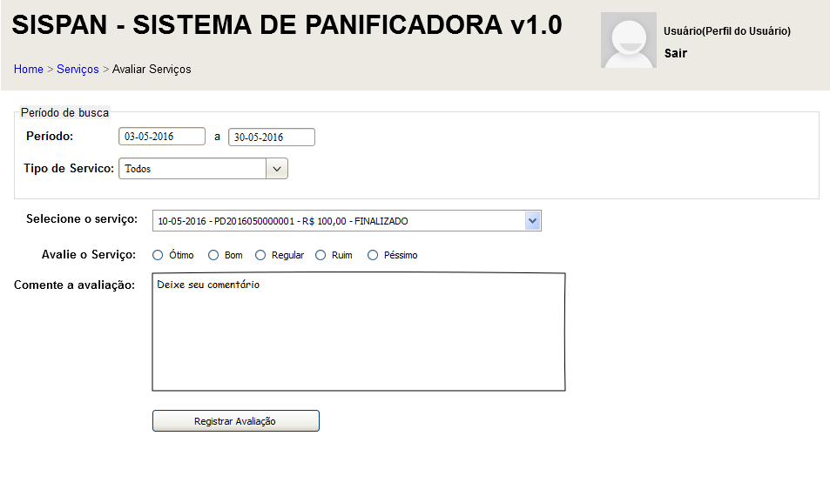
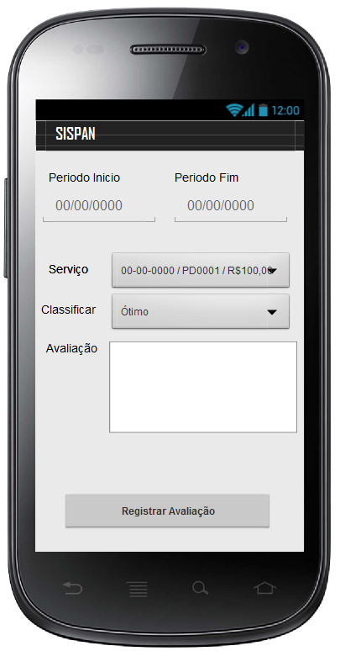
Luiz Henrique

Slide 30
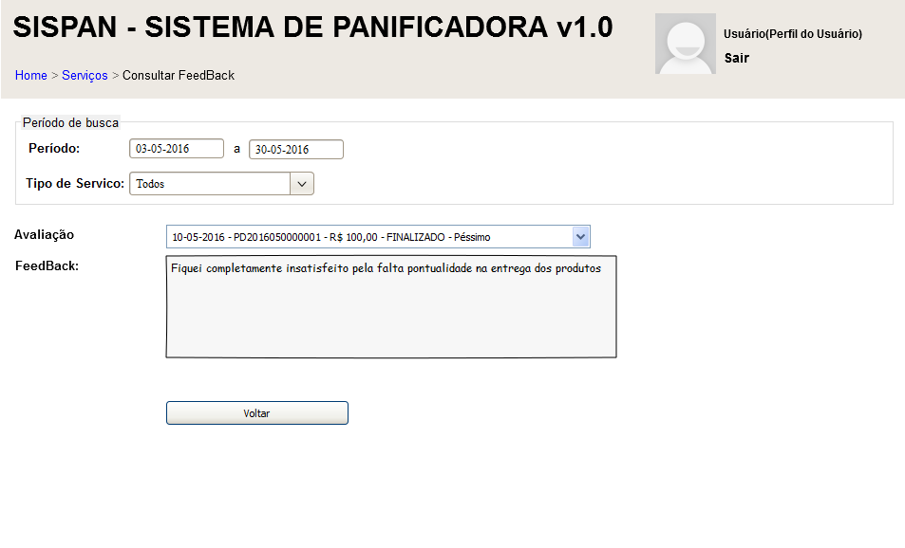
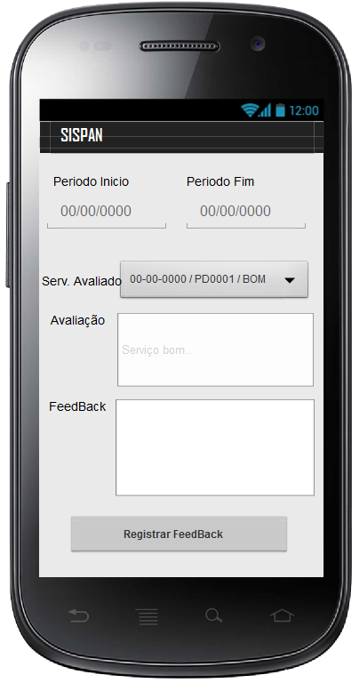
Luiz Henrique

Slide 31
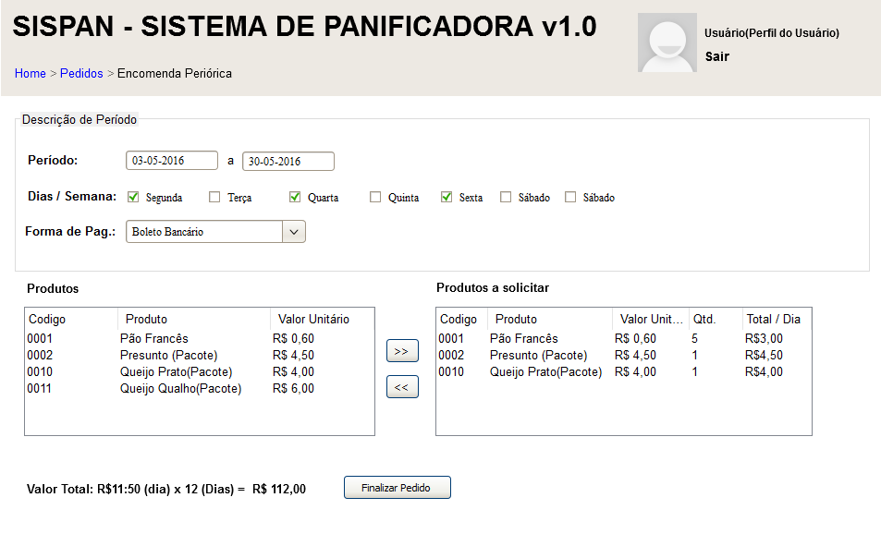
Luiz Henrique

Slide 32
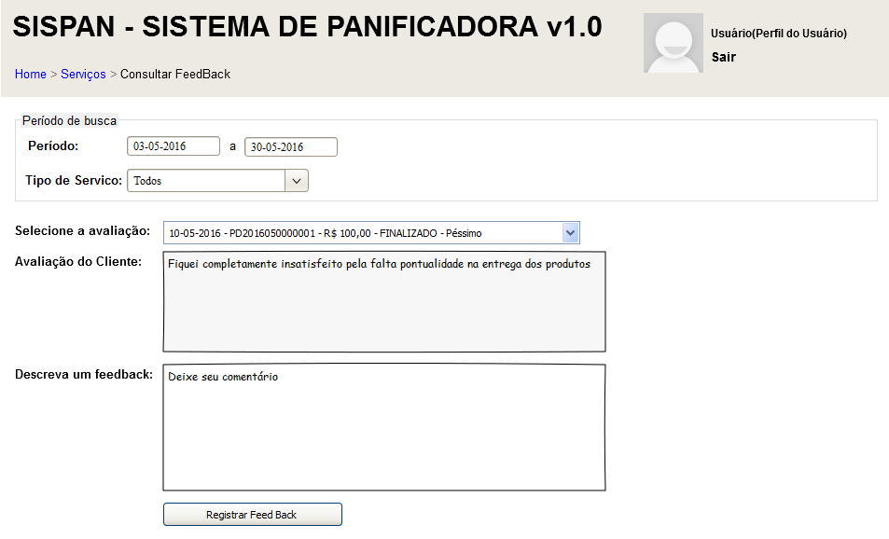
Luiz Henrique

Slide 33
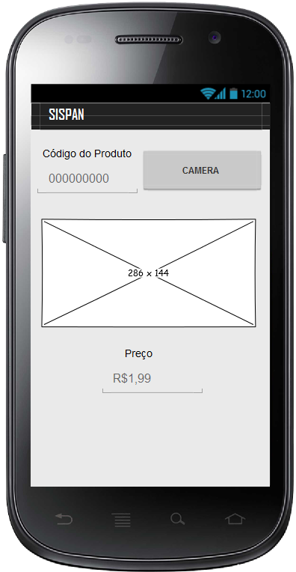
Luiz Henrique

Slide 34
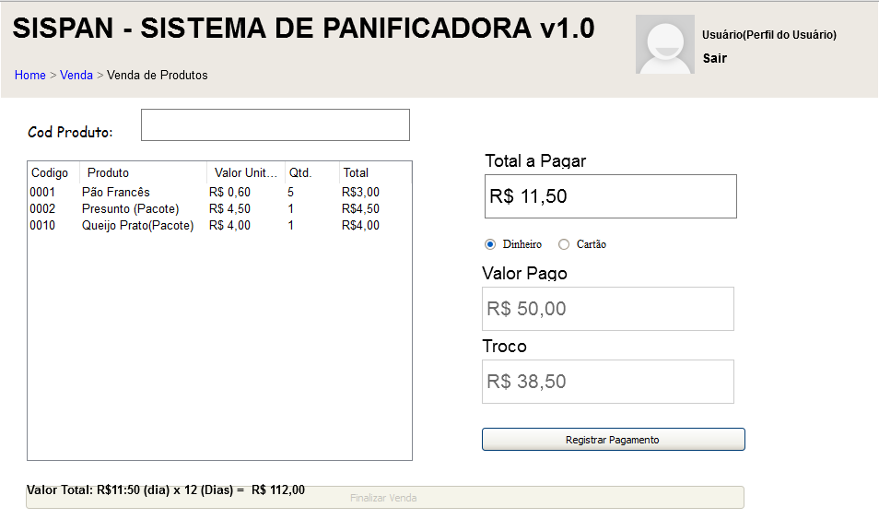
Luiz Henrique

Slide 35
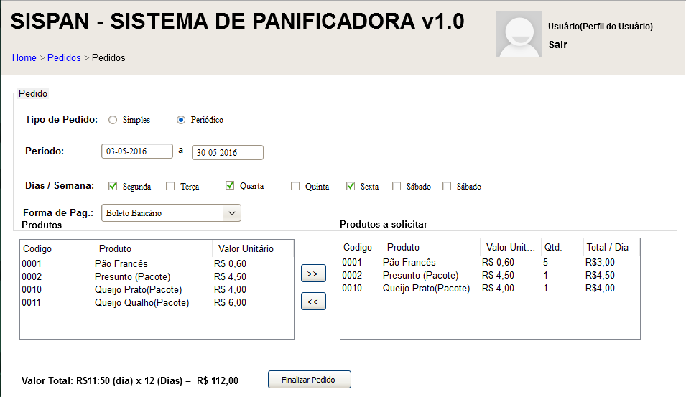
Luiz Henrique

Slide 36

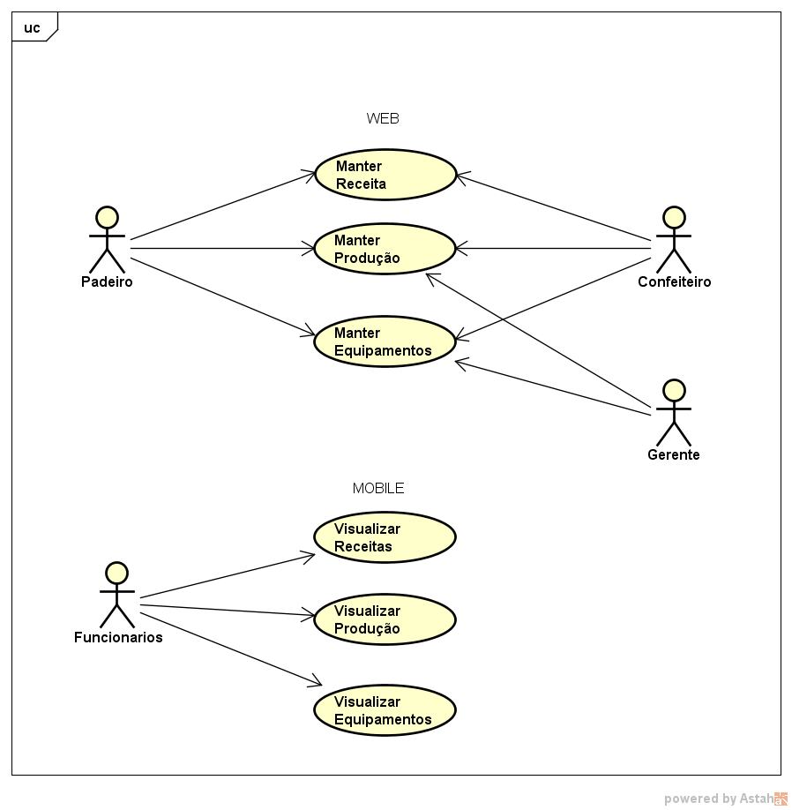
Diagrama de Caso de Uso
Reginaldo

Slide 37
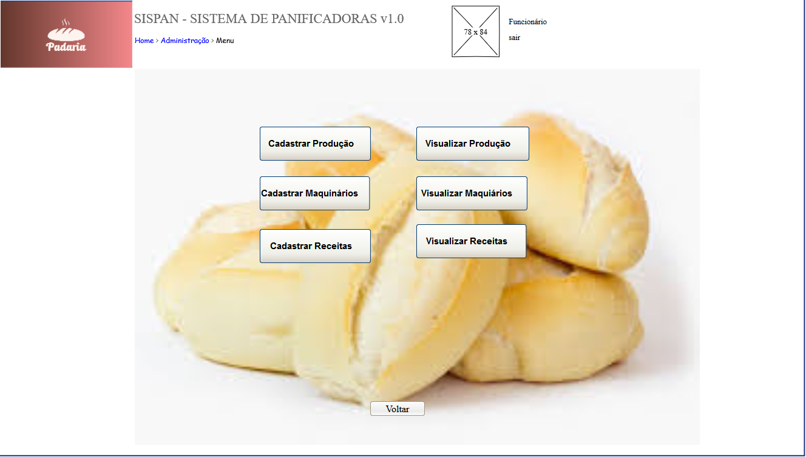
Menu Web
Reginaldo

Slide 38
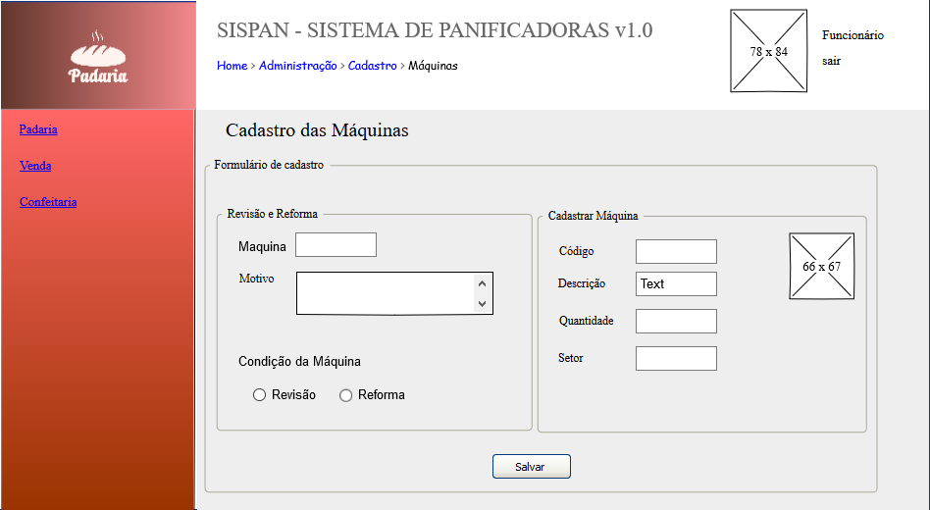
Manter Equipamentos
Reginaldo

Slide 39
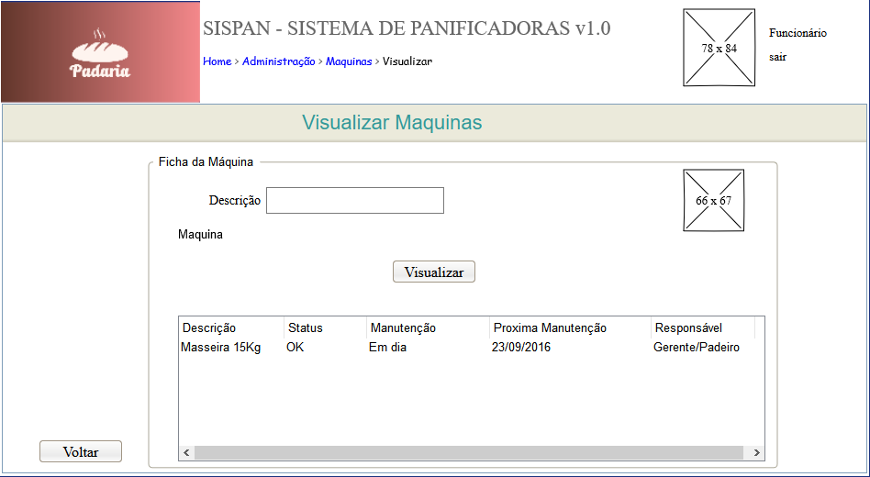
Manter Equipamentos
Reginaldo

Slide 40
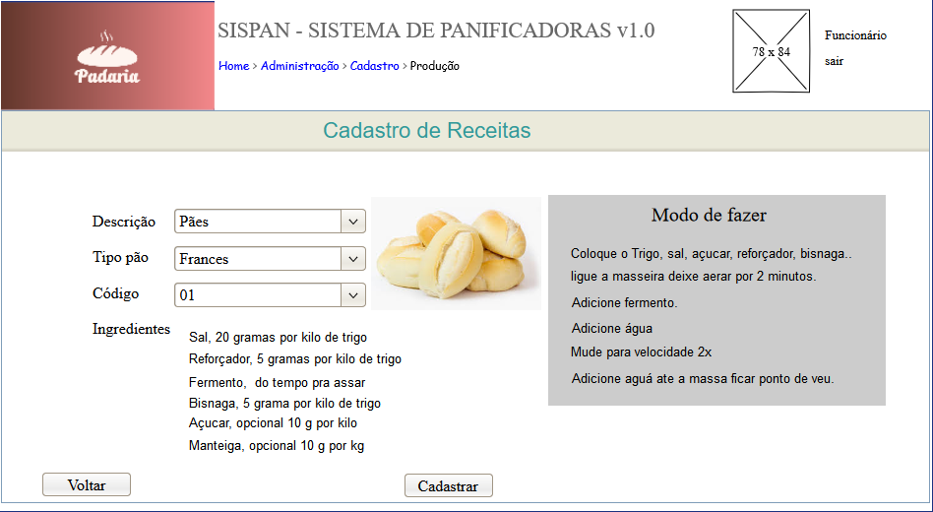
Manter Receitas
Reginaldo

Slide 41
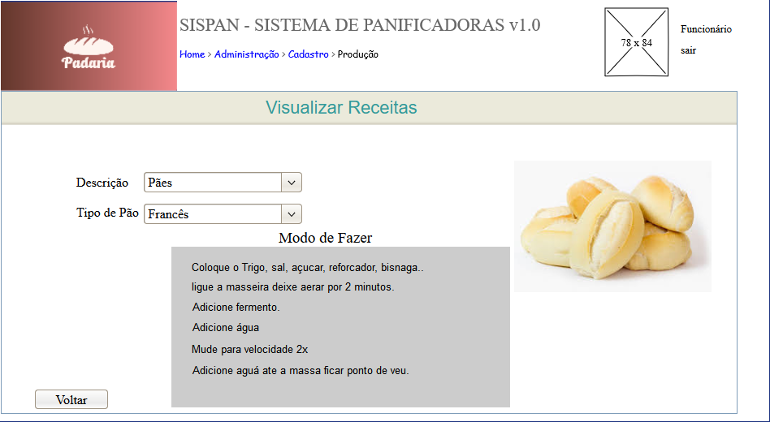
Manter Receitas
Reginaldo

Slide 42
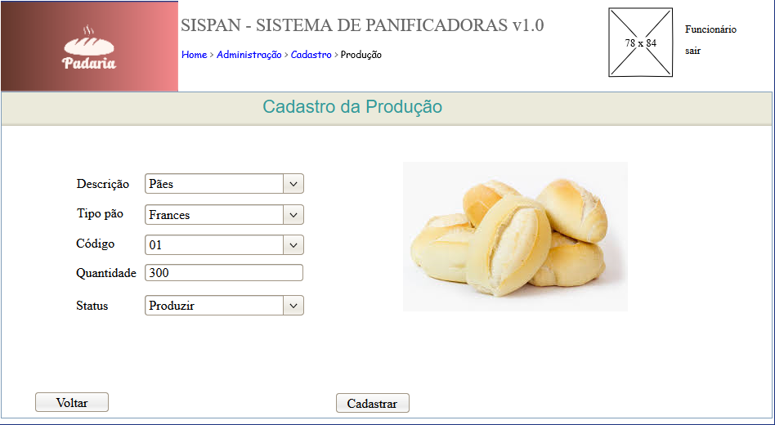
Manter Produção
Reginaldo

Slide 43
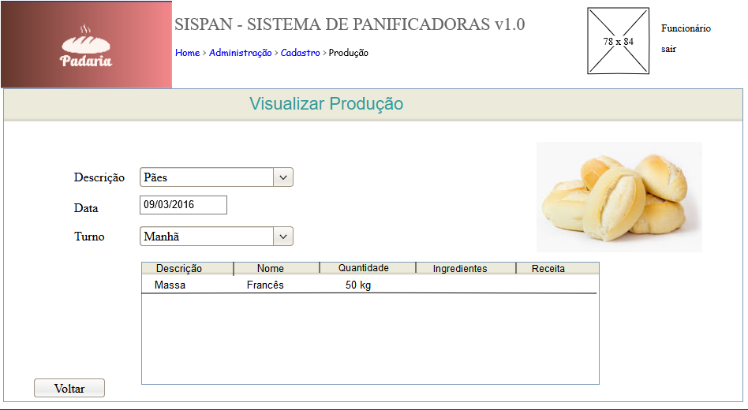
Manter Produção
Reginaldo

Slide 44
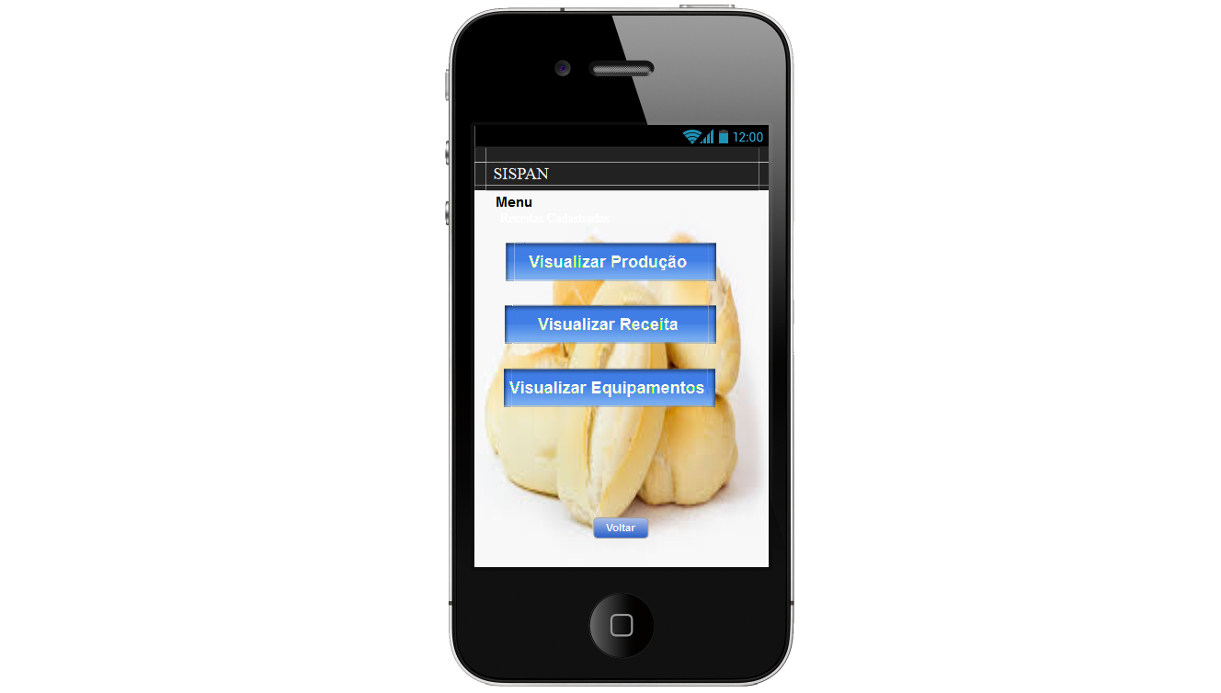
Menu Mobile
Reginaldo

Slide 45
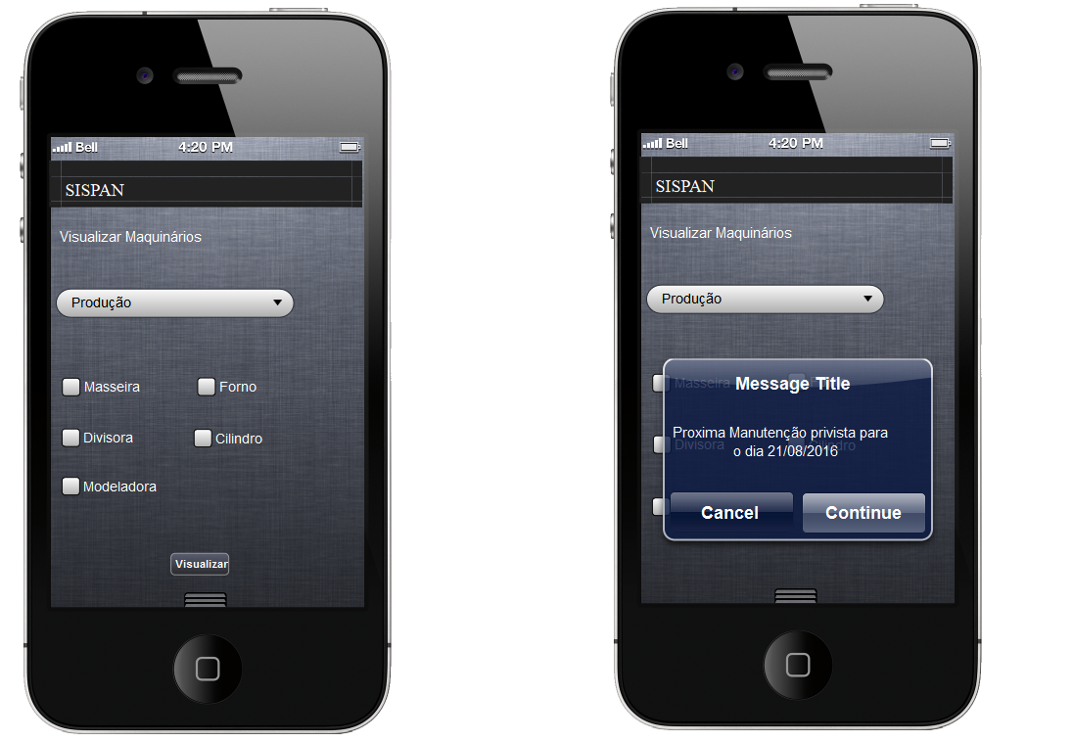
Visualizar máquinas
Reginaldo

Slide 46
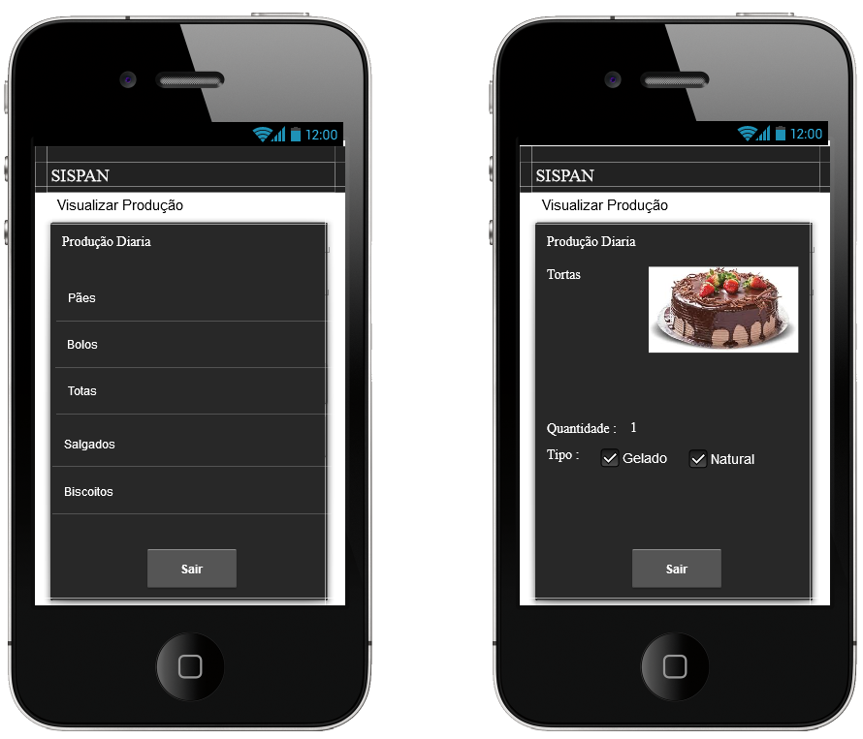
Visualizar Produção
Reginaldo

Slide 47
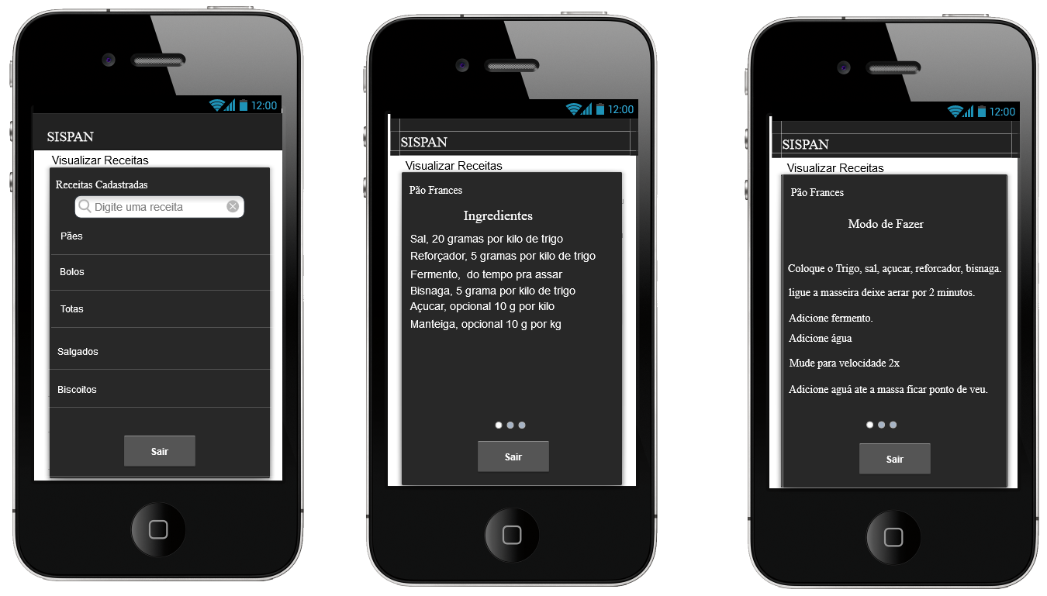
Visualizar receitas
Reginaldo

Slide 48
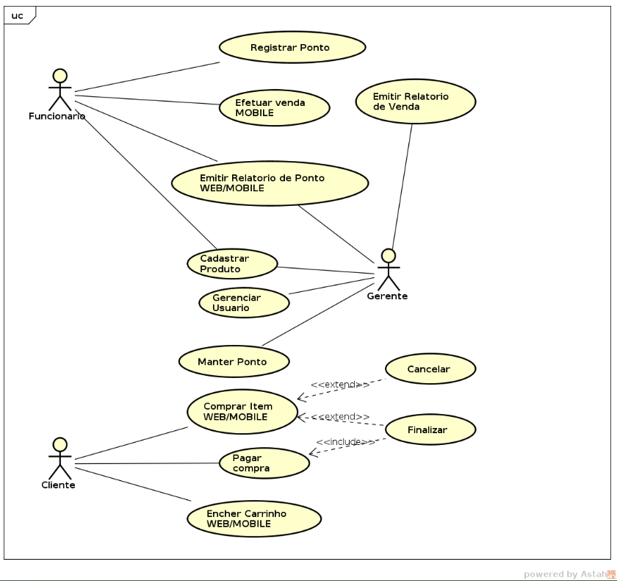
Diagrama de Caso de Uso
Willian

Slide 49
WEB
User Cases | User Stories
Manter Produtos | Como gerente, eu quero cadastrar, editar, atualizar os dados referentes aos meus produtos.
Manter Fornecedores | Como gerente, eu quero cadastrar, editar, atualizar os dados referentes aos meus fornecedores.
Manter estoque | Como gerente, eu quero cadastrar, editar, atualizar os dados referentes aos meus estoque.
Willian

Slide 50
MOBILE
User Cases | User Stories
Visualizar Fornecedores | Como gerente, eu quero visualizar todos os meus fornecedores para que eu possa ter o controle.
Visualizar Estoque | Como gerente, eu quero visualizar todos os meu estoque para que eu possa ter o controle.
Visualizar Produtos | Como gerente, eu quero visualizar todos os meus produtos para que eu possa ter o controle. e que meus clientes possam visualizar também para escolherem quais vão adquirir
Willian

Slide 51
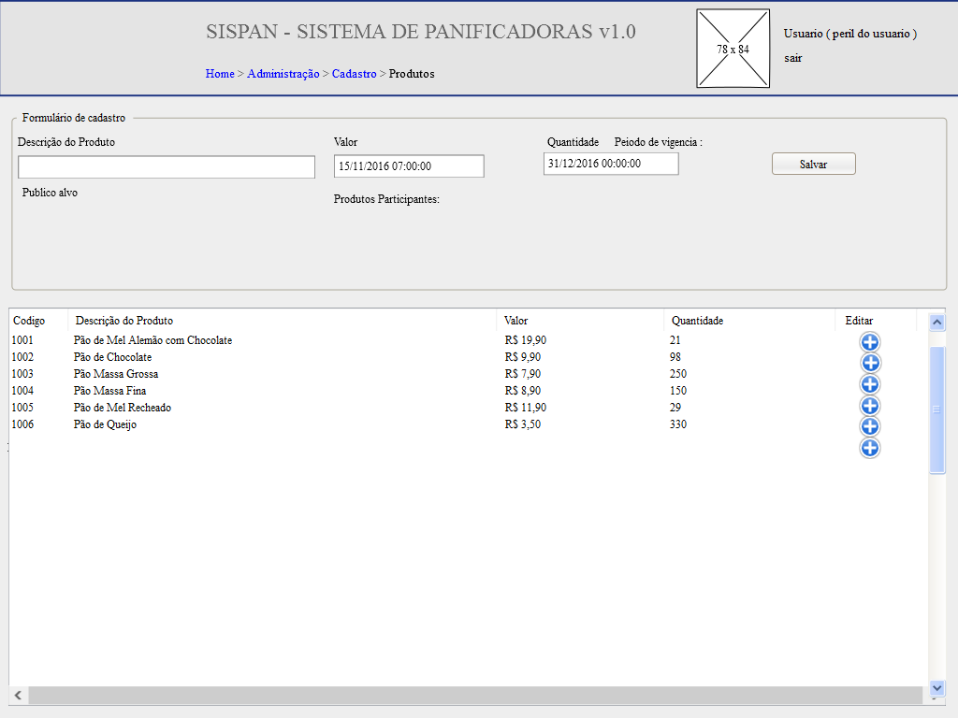
Willian

Slide 52
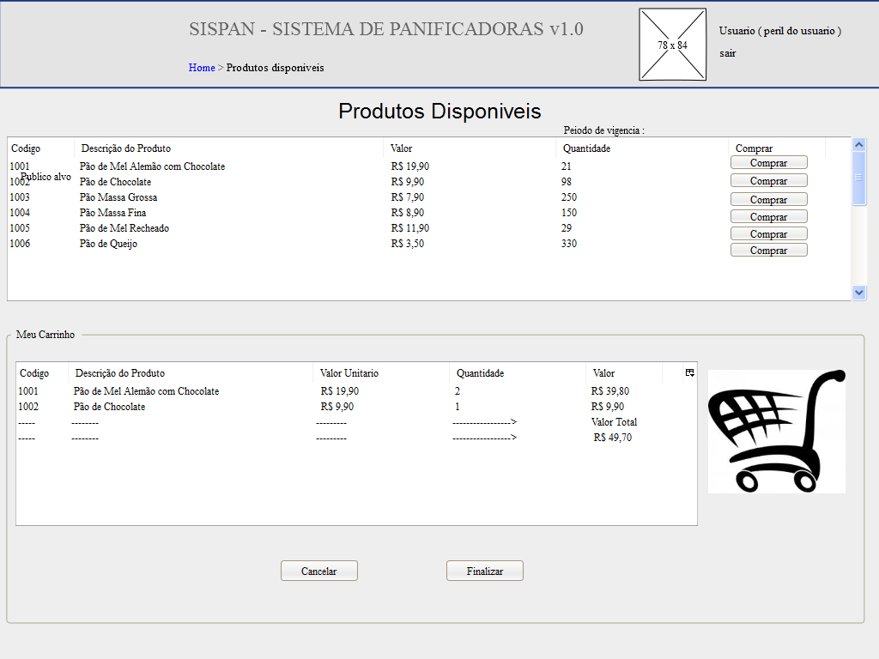
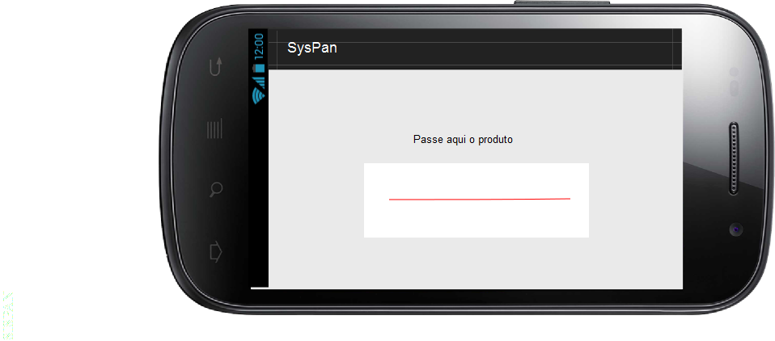
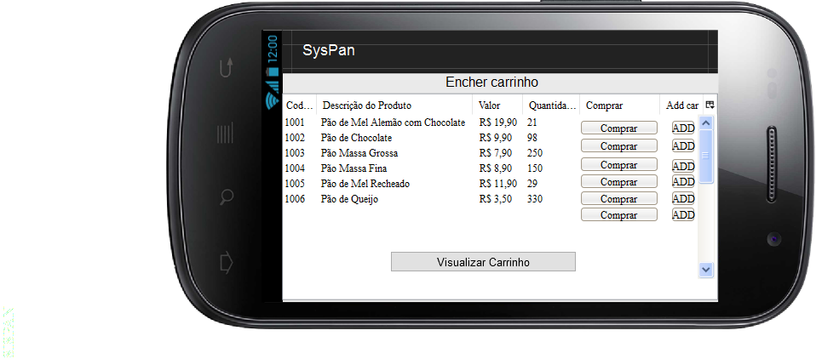
Willian

Slide 53
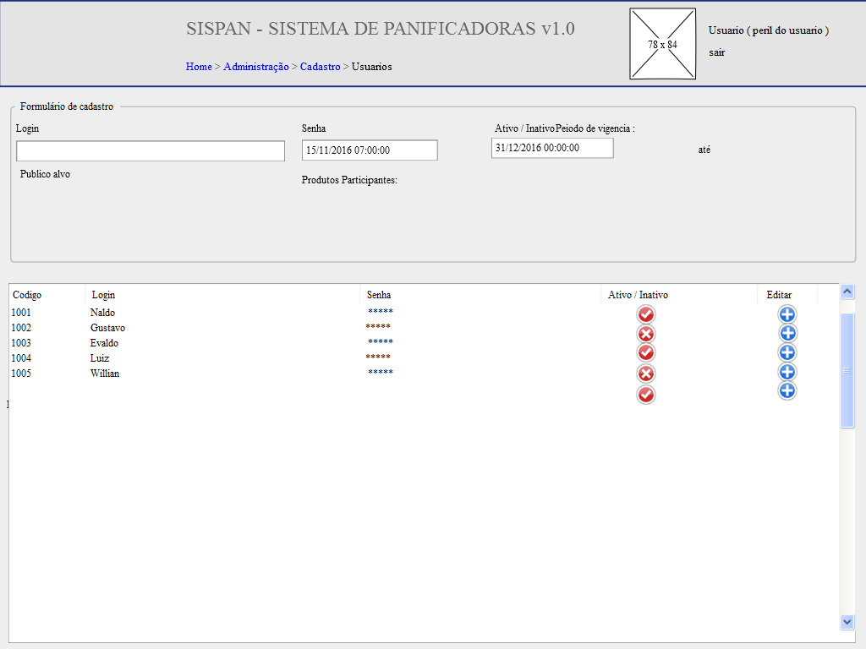
Willian

Slide 54
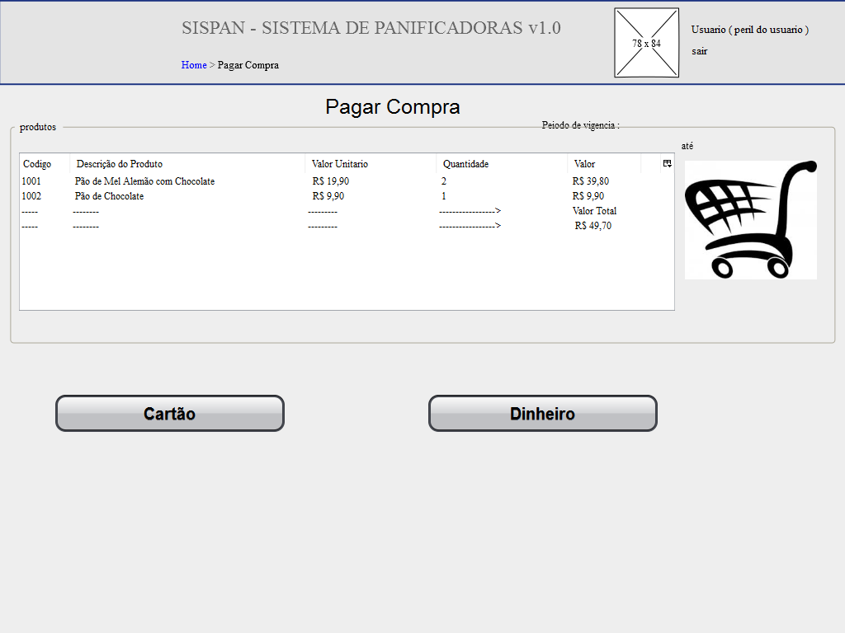
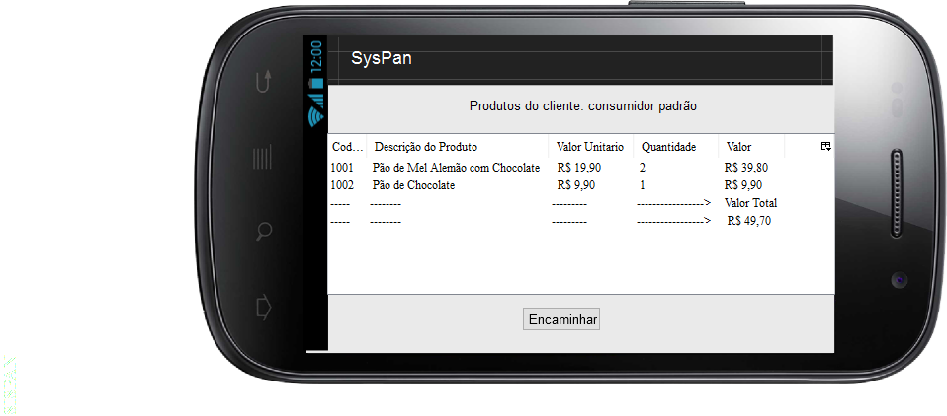
Willian

Slide 55
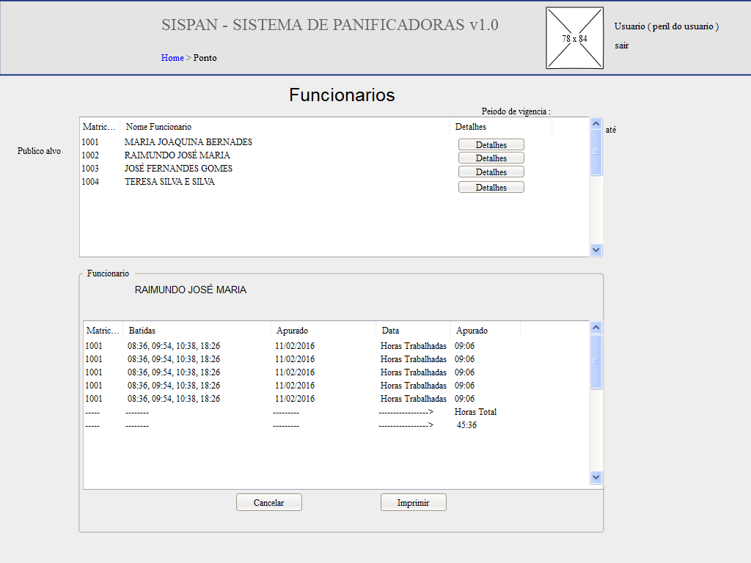
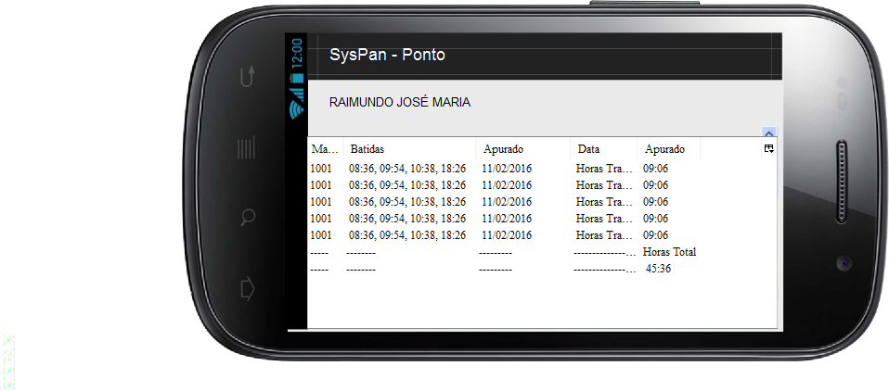
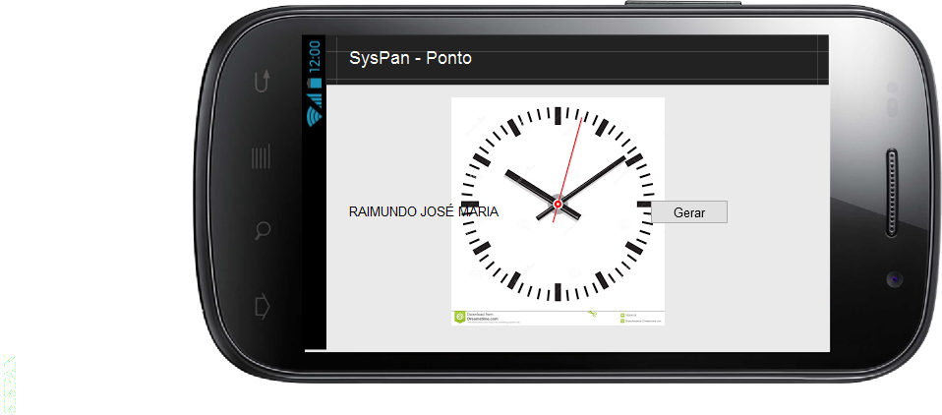
Willian

Slide 56
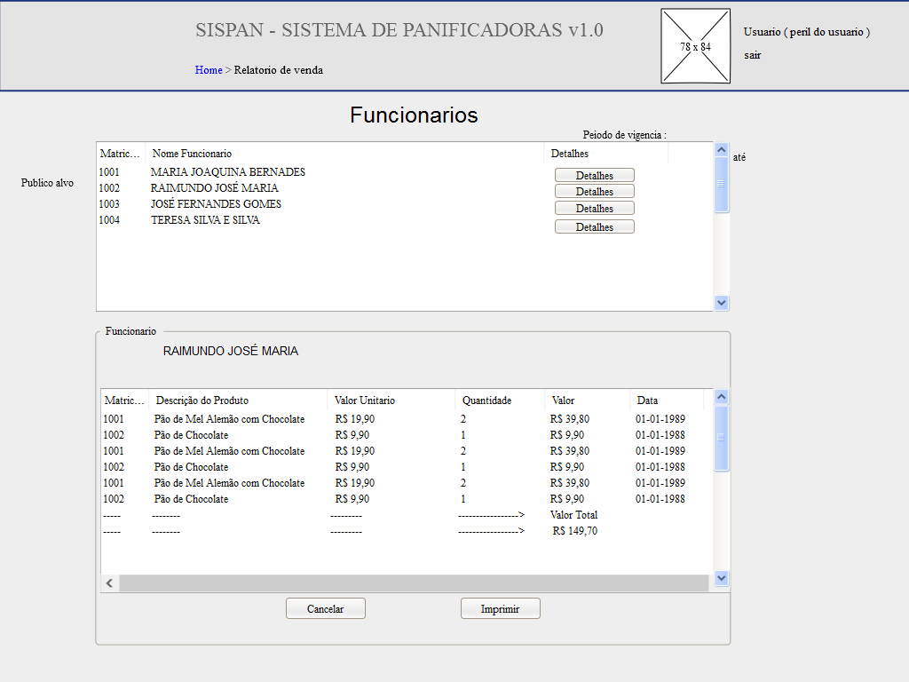
Willian

Slide 57
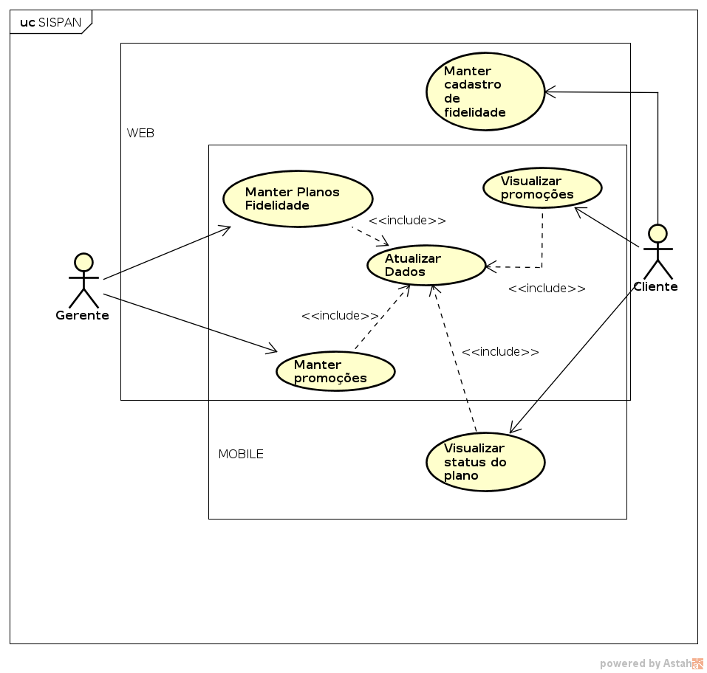
Diagrama de Caso de Uso
Gustavo

Slide 58
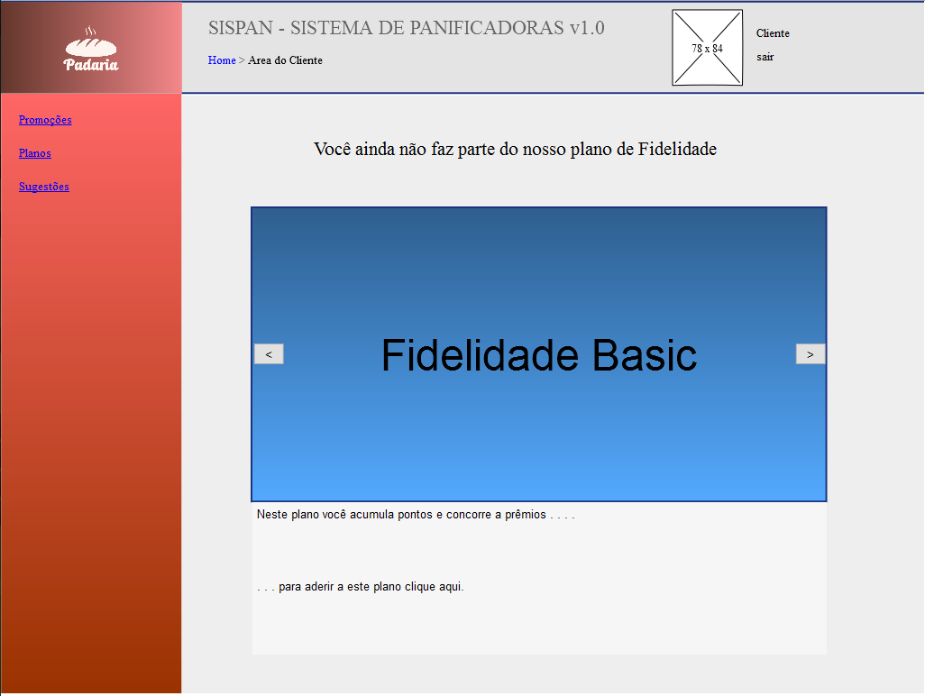
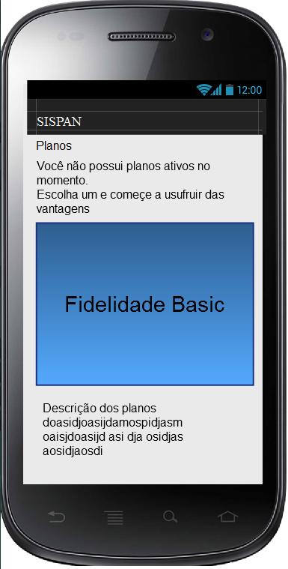
Gustavo

Slide 59
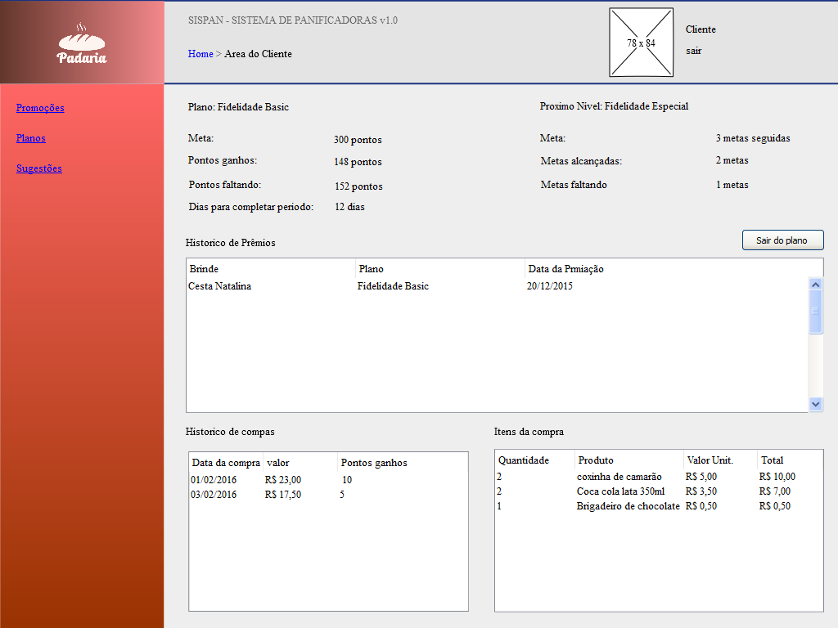
Gustavo

Slide 60
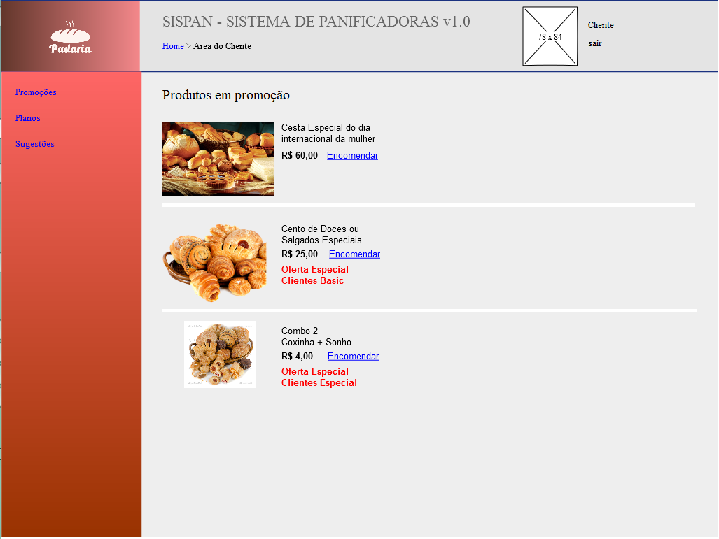
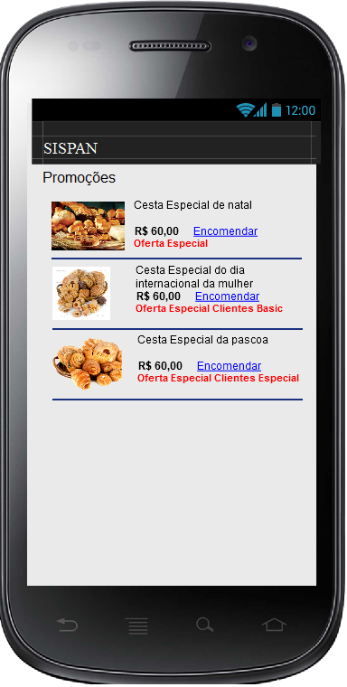
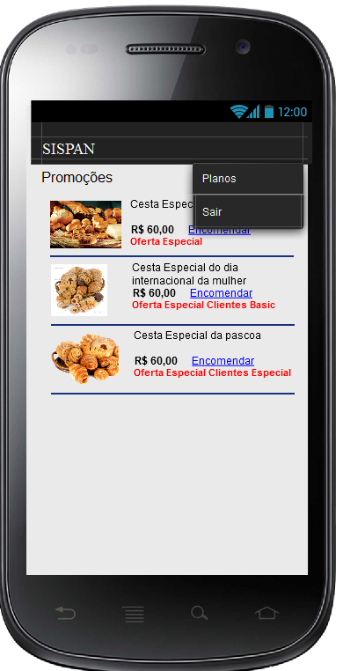
Gustavo

Slide 61
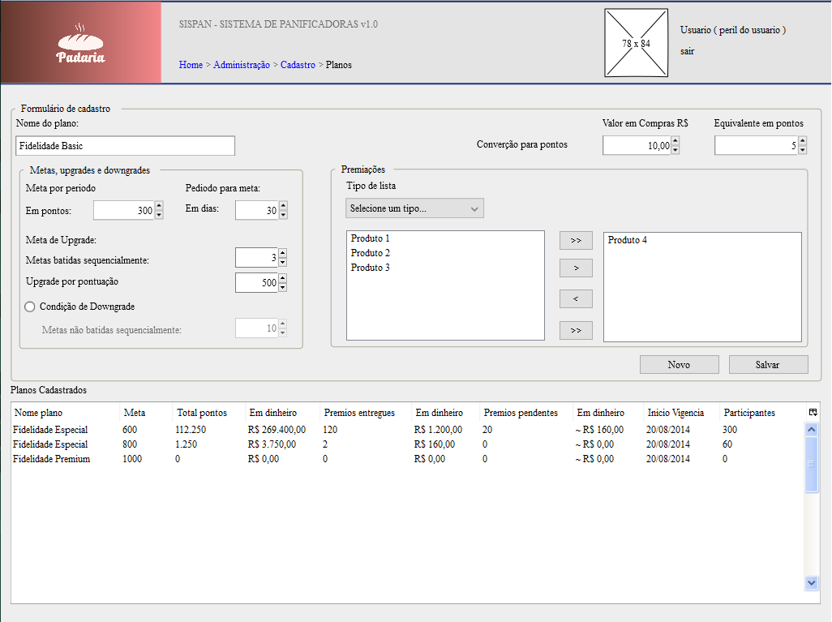
Gustavo

Slide 62

Gustavo

Slide 63

Gustavo

Slide 64

Gustavo

Slide 65

Gustavo

Slide 66



Gustavo

Slide 67



Gustavo

Slide 68



Gustavo

Slide 69





Slide 70





Slide 71





Slide 73
Quarta Parte do Exercício
13 de Abril de 2016

Slide 74

Diagrama de Classe
Reginaldo

Slide 75

Diagrama de ER
Reginaldo

Slide 76

Diagrama de Sequencia Receitas
Reginaldo

Slide 77

Diagrama de Sequencia Produção
Reginaldo

Slide 78

Diagrama de Sequencia Equipamento
Reginaldo

Slide 79
FIM da Apresentação
Obrigado!

Slide 80
Projeto de Sistemas de Informação
Professor : Márcio Palheta

